Slide 1

Přemyslovci – Boleslav III.
Tematická oblast | Přemyslovci
Datum vytvoření | 18.11.2012
Ročník | První
Stručný obsah | Začala politická a hospodářská krize českého státu
Způsob využití | Výklad nové látky, opakování
Autor | Dana Rambousková
Kód | VY_32_INOVACE_18_DRAM19
Gymnázium a Jazyková škola s právem státní jazykové zkoušky Zlín

Slide 2
1. krize českého státu
Příčiny:
V době, kdy kníže Boleslav III. nastupuje na knížecí stolec, patří českým panovníkům kromě Čech již patrně jen Morava a Krakovsko.
Zesílila pozice Polska (Boleslav Chrabrý) a Uher (Štěpán I.) – upevnili svá postavení spojenectvím s německým císařem Otou III.
Boj o moc v českém státě mezi Boleslavem III. Ryšavým a jeho nevlastními bratry Jaromírem a Oldřichem.

Slide 3
Samostatná práce žáků
Polsko je náš stálý soused, ale jeho dějiny neznáme.
Kdy vznikl polský stát a které rody v něm vládly?
Jakou politiku volily k Východofranské říši?
Jaký byl jejich vztah k Polabským Slovanům?

Slide 4
Boleslav III. Ryšavý
Syn Boleslava II. a jeho 1. manželky nastoupil na trůn r.999 jako zralý muž, ale neměl mužské potomky. Jeho dcera byla provdaná za Vršovce.
Neschopný a krutý panovník nechal Jaromíra vykastrovat a Oldřicha se pokusil zabít. Proto oba bratři emigrovali r. 1001 do Bavorska.
Na podzim 1002 byl nenáviděný Boleslav III. Ryšavý vyhnán svými předáky z Čech, uvězněn, ale po krátké době vydán do Polska bratranci Boleslavu Chrabrému.

Slide 5
Vladivoj
Polský král Boleslav Chrabrý posílá do Čech Vladivoje, snad jakéhosi příbuzného Přemyslovců, kterého Češi přijali za knížete. Slabý Vladivoj zůstává na českém trůně jen několik týdnů a počátkem roku 1003 umírá.
Jako první český kníže si dal udělit Čechy v léno od německého krále Jindřicha II. Český stát je pak pokládán za součást Svaté říše římské.

Slide 6
Návrat Boleslava Ryšavého na trůn
V lednu 1003 zemřel Vladivoj a Boleslav III. byl Boleslavem Chrabrým znovu dosazen na český knížecí stolec. Slíbil Boleslavu Chrabrému, že se zúčastní povstání proti římskoněmeckému králi Jindřichovi II.
Jenomže 9. února 1003 vydal rozkaz k vyvraždění Vršovců v Praze během masopustních oslav . Sám prý mečem setnul vlastního zetě.
Čechové se obrátili s prosbou o pomoc do Polska. Boleslav Chrabrý povolal svého bratrance do Hnězdna, oslepil jej a uvěznil v polském vězení, kde roku 1037 Boleslav III. umřel.

Slide 7
Samostatná práce žáků
Ze Seznamu českých, moravských a slezských šlechtických rodů vyberte ty, jejichž dějiny sahají až do raného středověku.
Zajímáte se o heraldiku? Rozumíte slovu vexilologie?
Jaký šlechtický rod z vašeho okolí znáte? Je svým původem český?

Slide 8
Boleslav Chrabrý
Byl velmi schopný vojevůdce a kvůli rozšíření své říše udržoval dobré vztahy s císařem Otou III.
Po smrti Boleslava II. využil oslabení českého státu a připojil k Polsku Malopolsko , krátce nato Moravu a část Slovenska.
Na jeho dvoře žili Vojtěch a Radim Slavníkovci. Když Prusové zabili Vojtěcha r. 997, vykoupil jeho tělo (vyvážil je prý zlatem) a nechal jej pohřbít v chrámu v Hnězdně. Prvním hnězdenským arcibiskupem se stal Radim.
Po smrti císaře Oty III. (1002) nastoupil Jindřich II., který nepřiznal Boleslavu Chrabrému postavení v Evropě, na jaké byl zvyklý.
Když na jaře 1003 vpadl Boleslav Chrabrý do Čech, které ovládal do podzimu 1004, nabídl mu Jindřich udělení Čech a Moravy v léno, ale to ctižádostivý kníže odmítl. Jindřich II. se pak rozhodl nastolit na český trůn právoplatného dědice Přemyslovce Jaromíra.

Slide 9
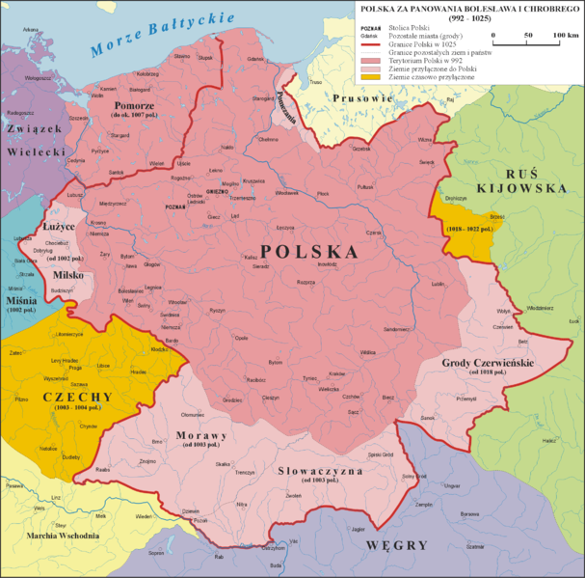
Polský stát v době Boleslava Chrabrého
http://cs.wikipedia.org/wiki/Soubor:Polska_992_-_1025.png

Slide 10
Opakování
Jaké byly příčiny krize českého státu , která trvala od roku 999 do roku 1034?
Jakým panovníkem byl Boleslav III. Ryšavý?
Co znamená obrat „udělit Čechy v léno“? Měl tento čin nějaké důsledky?
Boleslav Chrabrý českému státu pomáhal, nebo škodil?

Slide 11
ZDROJE
http://cs.wikipedia.org/wiki/Soubor:Polska_992_-_1025.png
Beneš,Z.: Dějiny středověku, nakl. Práce 2001
Beneš,Z. – Petráň,J.: České dějiny 1, nakladatelství Práce 1997

